Slide 1
Hoofdstuk 3: Parlementaire democratie

Slide 2
5. De regering
Deelvraag:
Waarom hebben we een regering/ kabinet nodig als we al kamerleden hebben gekozen?

Slide 3
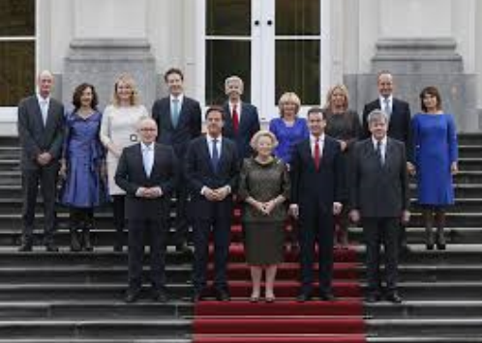
Paragraaf 5: De Regering
Regering: Koning (in) + Ministers

Slide 4
De kabinetsformatie
Kabinetsformatie:
“Doel van de formatie is een kabinet te vormen dat kan rekenen op steun van de meerderheid van de Tweede Kamer om een door het parlement te sanctioneren beleid te kunnen voeren”.
Kabinet: ministers en staatssecretarissen
Regering: koning(in) + ministers
Coalitie: samenwerkingsverband tussen twee of meer politieke partijen die samen de
meerderheid vormen en het overeengekomen regeerakkoord uitvoeren.

Slide 5
Waarom hebben we een kabinet?
Twee redenen:
Een dagelijks bestuur ( de regering) kan het land makkelijker besturen dan 150 gekozen tweedekamerleden;
De uitvoerende macht (regering) kan dan door de wetgevende macht (parlement= Eerste en tweede kamer) worden gecontroleerd.

Slide 6
De kabinetsformatie in stappen
Verloop van de kabinetsformatie:
Adviezen
De informateur begint (aangewezen door de Tweede Kamer)
- vormen van een coalitie;
- maken van een regeerakkoord met de coalitiepartijen.
3. De formateur maakt het af
- verdelen van ministers- en staatssecretarisposten over de coalitiepartijen.
4. Op het bordes; foto van de koning samen met de nieuwe ministers.

Slide 7
Informateur en formateur tijdens de Kabinetsformatie
* Informateur heeft twee taken:
Twee of meer partijen bereid vinden met elkaar de meerderheid (coalitie) te vormen;
Met de coalitiepartijen een regeerakkoord maken
* Formateur heeft een taak:
Verdelen van ministersposten en staatssecretarisposten onder de coalitiepartijen
Let wel:
Ministersposten en staatssecretarisposten worden verdeeld door de formateur, maar worden benoemd door de Koning!

Slide 8
Nederland een constitutionele monarchie
Monarchie: land met een koning/ koningin aan het hoofd.
Constitutionele Monarchie:
land met een koning/ koningin aan het hoofd, maar waarbij de macht
van de koning/ koningin wordt beperkt door de regels in de
Grondwet.

Slide 9
Taken van de Koning in de Nederlandse constitutionele monarchie
Taken van de Nederlandse Koning:
Een handtekening plaatsen onder wetten die zijn aangenomen door het parlement;
Voorlezen van de troonrede op Prinsjesdag;
Benoemen van ministers en staatssecretarissen;
Regelmatig overleg voeren met de minister- president’;
Nederland vertegenwoordigen in het buitenland.

Slide 10
De regering
Regering: Koning (in) en alle ministers
De belangrijkste taken van de regering zijn voorbereiden en uitvoeren van overheidsbeleid.
Het voorbereiden en uitvoeren van beleid gebeurt door:
& opstellen van wetsvoorstellen
& uitvoeren van eenmaal aangenomen wetten
& leidinggeven aan ambtenaren van hun ministerie;
& jaarlijks opstellen van de rijksbegroting en deze aanbieden aan het parlement ter goedkeuring.

Slide 11
Ministeriele verantwoordelijkheid
Ministeriële verantwoordelijkheid houdt in dat:
Ministers verantwoordelijk zijn voor de uitvoer van aangenomen wetten en het besturen van het land;
Ministers verantwoordelijk zijn voor uitspraken van de Koning en andere leden van het Koninklijk Huis;
Ministers eindverantwoordelijk (politiek verantwoordelijk) zijn voor fouten van ambtenaren bij de uitvoering van beleid.

Slide 12
Kabinet
Kabinet bestaat uit: ministers en staatssecretarissen

Slide 13
Kabinetscrisis
Wanneer het kabinet niet meer kan rekenen/ steunen op het vertrouwen van een meerderheid in het parlement.
Kabinetscrisis ontstaat door:
Wanneer de ministers het onderling oneens zijn over een of meer (belangrijke) kwesties;
Wanneer de meerderheid van de Tweede Kamer het kabinet niet meer steunt.
Zoz voor gevolg van kabinetscrisis

Slide 14
Gevolg kabinetscrisis
Als een kabinet ontslag neemt, volgen er vervroegde verkiezingen voor de Tweede Kamer.
Om het land niet onbestuurbaar te maken, blijven de ‘oude ministers en staatssecretarissen’ in functie totdat er een nieuw kabinet is.
Een kabinet dat ontslag heeft genomen noemen we een ‘Demissionair Kabinet’. Dat is een kabinet zonder missie; het demissionaire kabinet handelt alleen lopende zaken af en neem geen belangrijke beslissingen meer.

